Slide 1
AD ENTREPRISE
1 Configuration des modules
2 Accès conditionnelles
3 Certification SSO
4 Scripts

Slide 2


Configurations des modules
Set-PSRepository -Name "PSGallery" -InstallationPolicy Trusted
Set-ExecutionPolicy -Scope CurrentUser –ExecutionPolicy RemoteSigned
Install-Module -Name Microsoft.Graph
Update-Module -Name Microsoft.Graph
Connect-MgGraph -Scopes "User.ReadWrite.All, Directory.ReadWrite.All,Group.ReadWrite.All, Directory.AccessAsUser.All Policy.ReadWrite.All

Slide 3
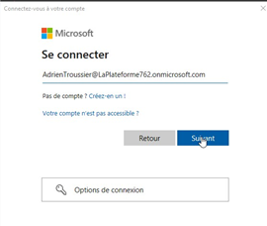
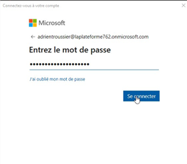
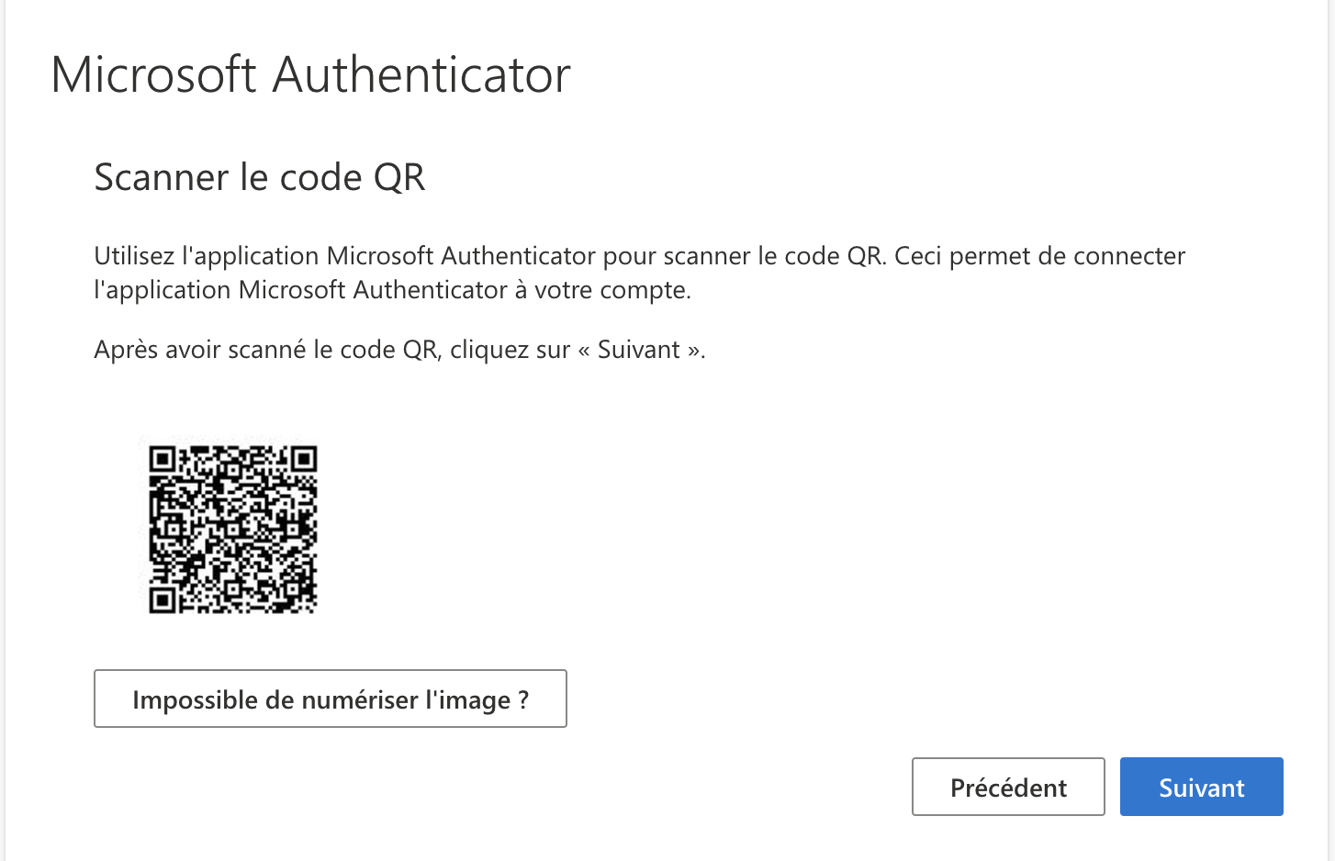
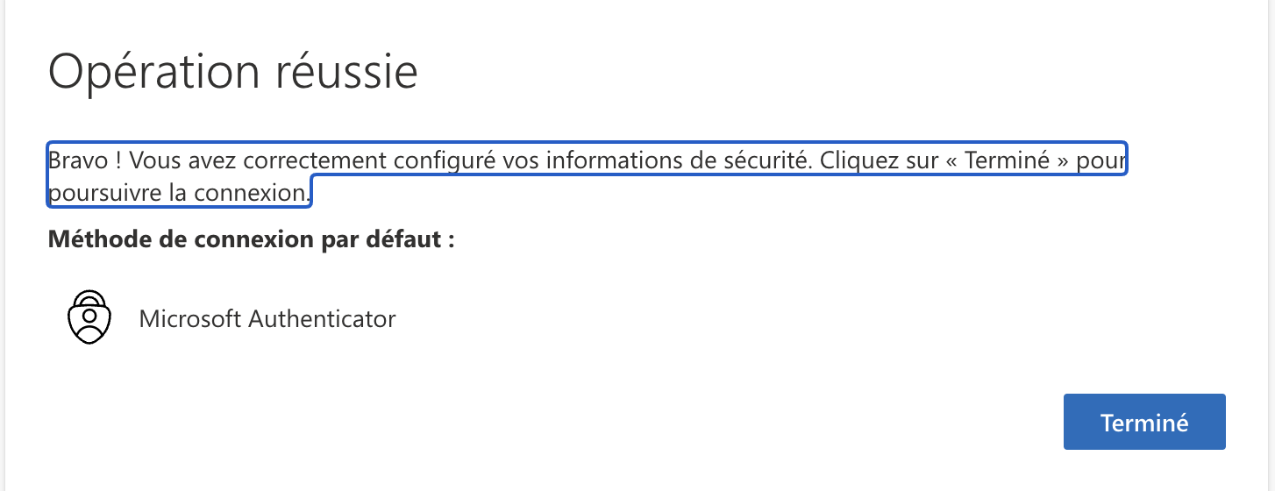
S’authentifier via le navigateur https://microsoft.com/devicelogin ou sur une app mobile (Authentificator)

Slide 4
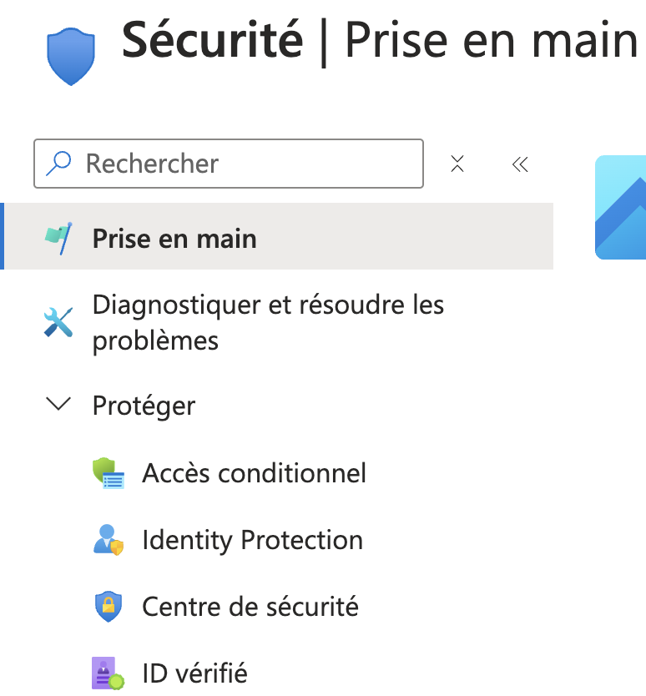
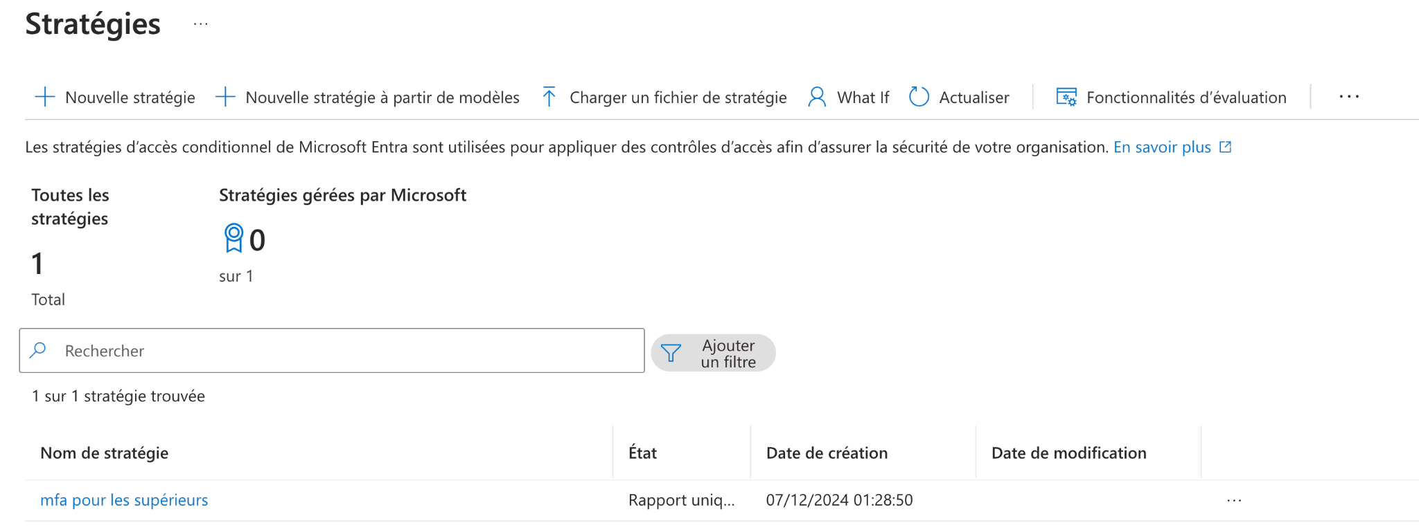
Accès Conditionnelle

Slide 5
Activer l’authentification SSO SAML
1 Création d’application dans application d’entreprise ( une app déjà déployée ou sa propre app )
2 Configurer l’authentification unique avec le protocole SAML (id, url de connexion, url de réponse)
3 Ajout d’utilisateur et de groupes
4 chargez le fichier de métadonnées qui se trouve dans la partie certificats saml
5 test de connexion

Slide 6
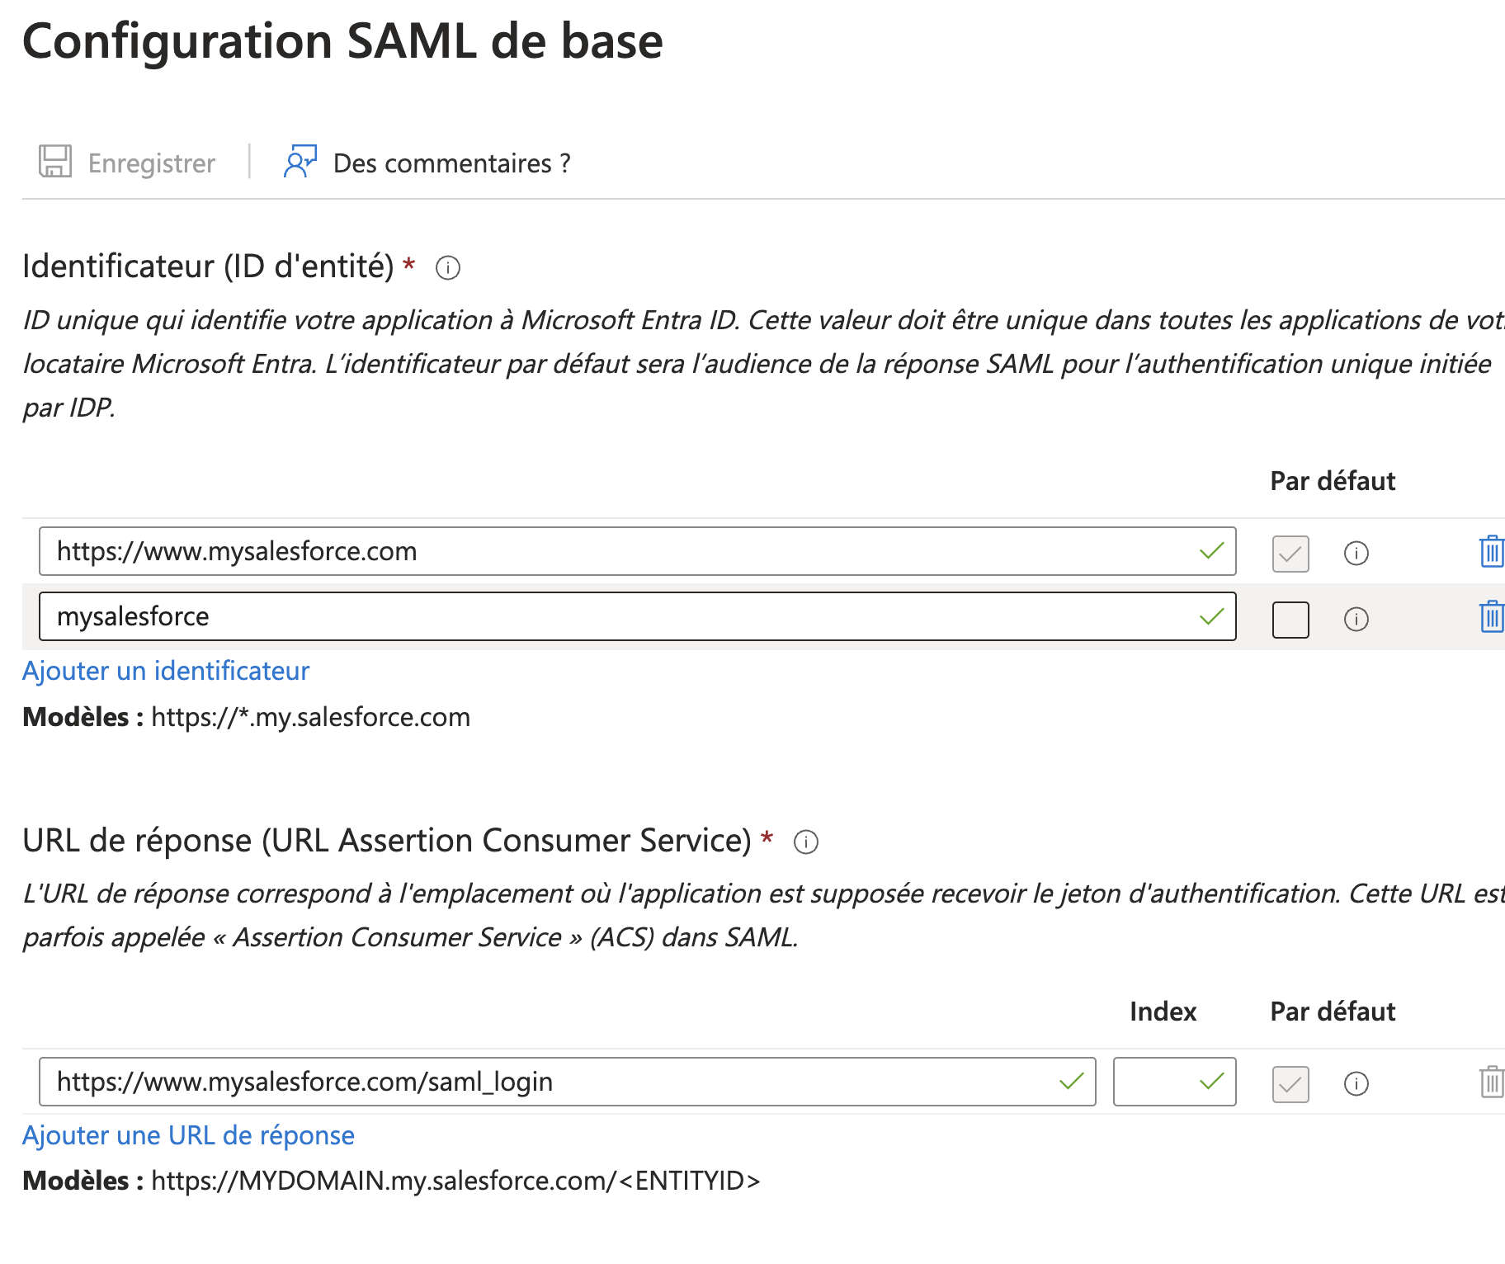
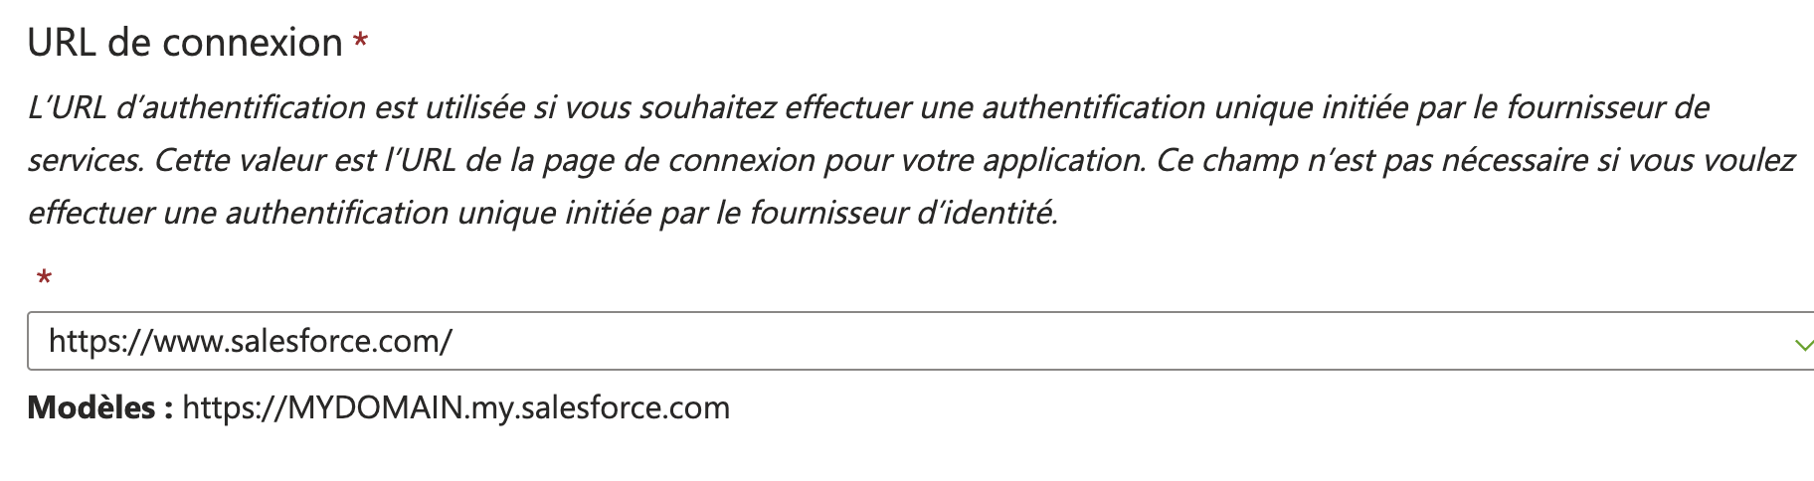

Slide 7
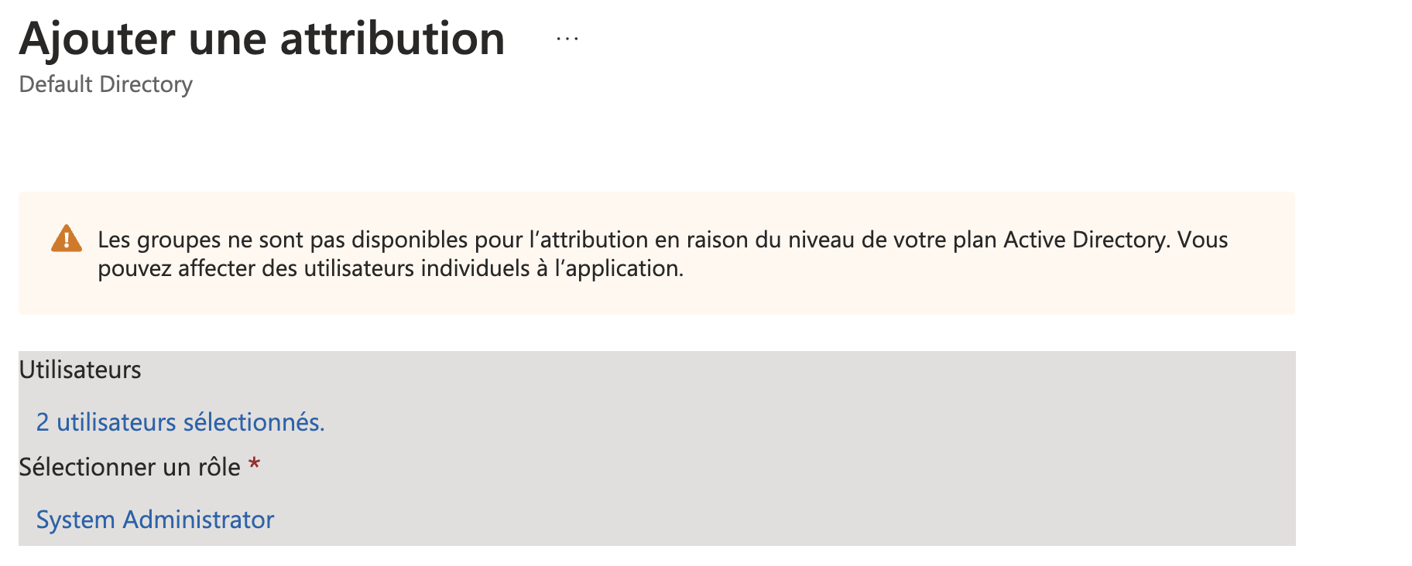
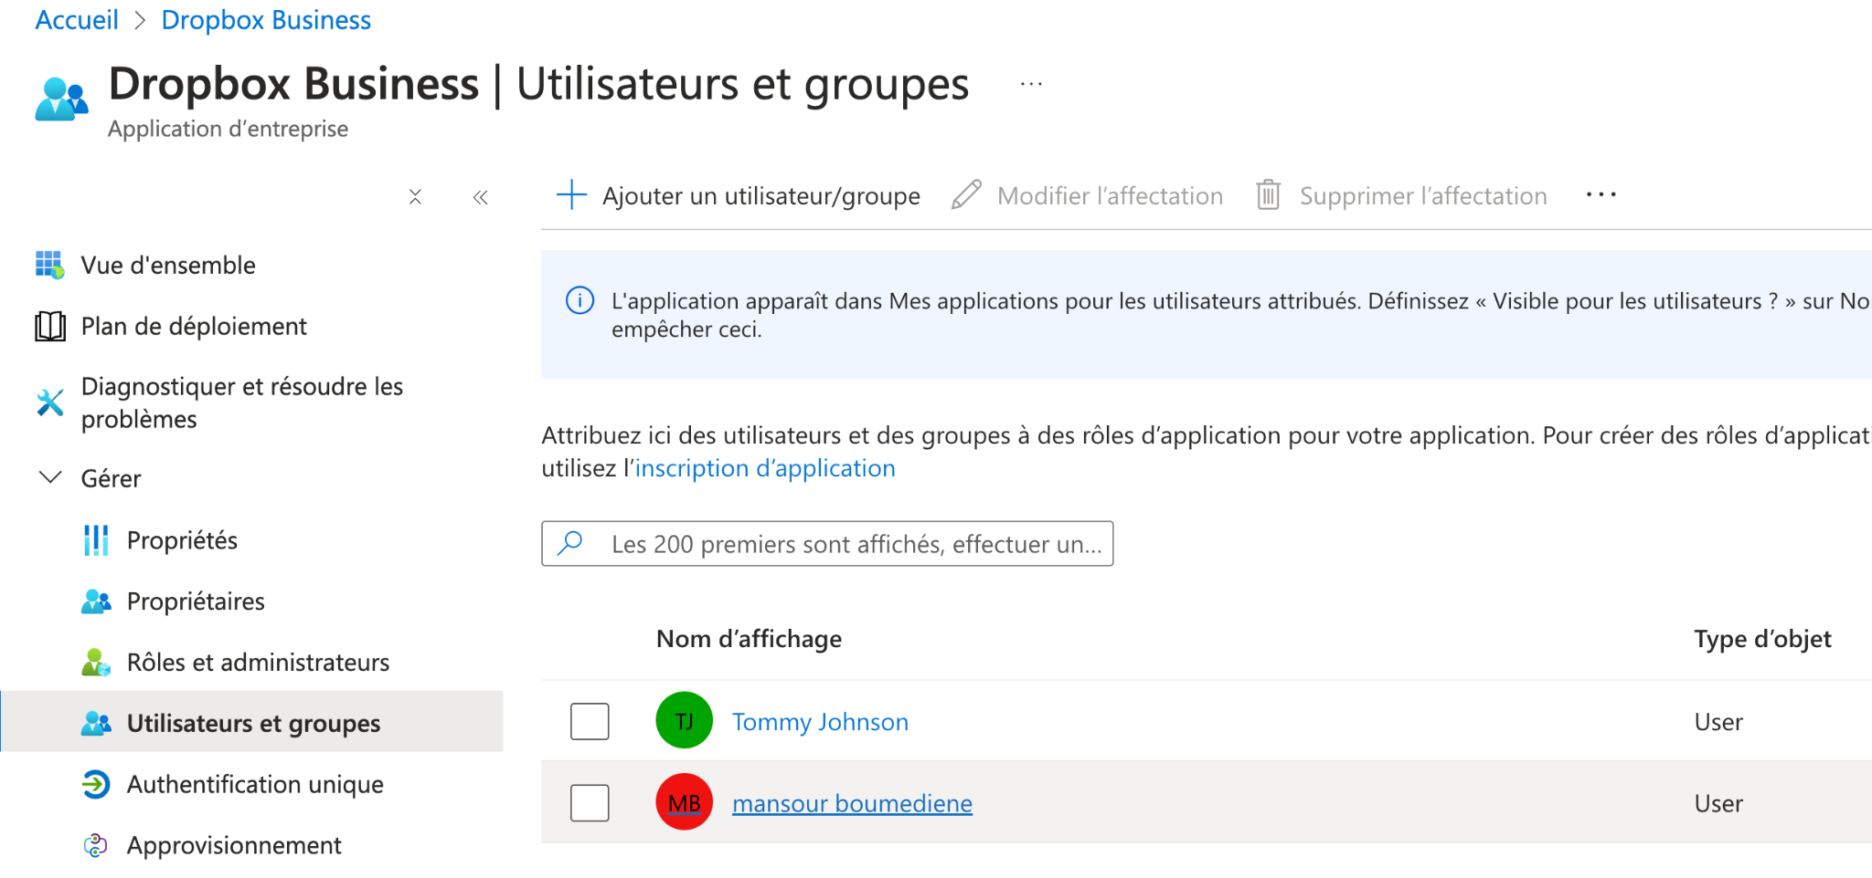
Attribution des utilisateurs/groupes à l'application

Slide 8
Les différents scripts
Ajout d’utilisateur
Suppression d’un utilisateur
Création d’un groupe
Suppression d’un groupe
Connexion à azure ad via l’api MGgraph

